Slide 1







Медицина в
Тамбовской области
Тема № 27
Региональный компонент для обучающихся 8-9 классов
#Тамбовскаяобласть

Slide 2

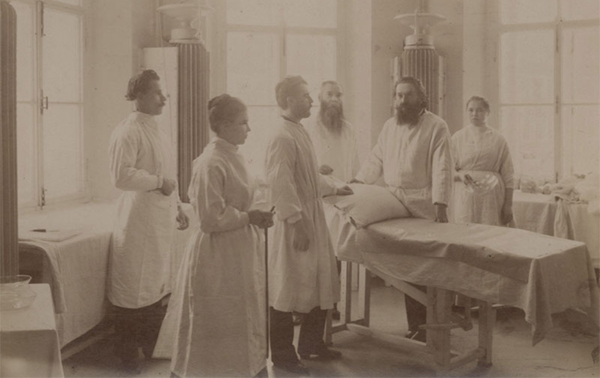
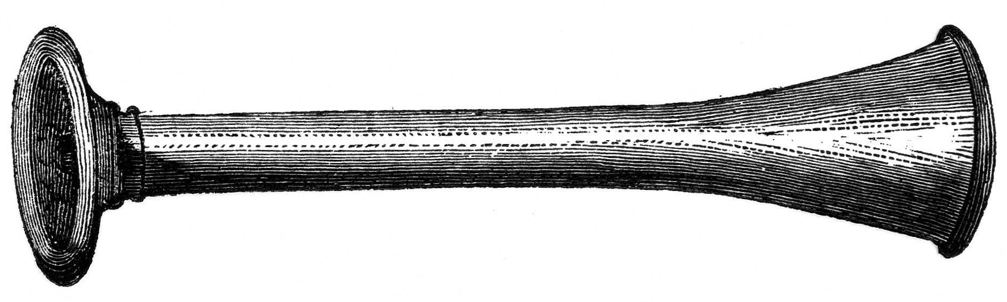
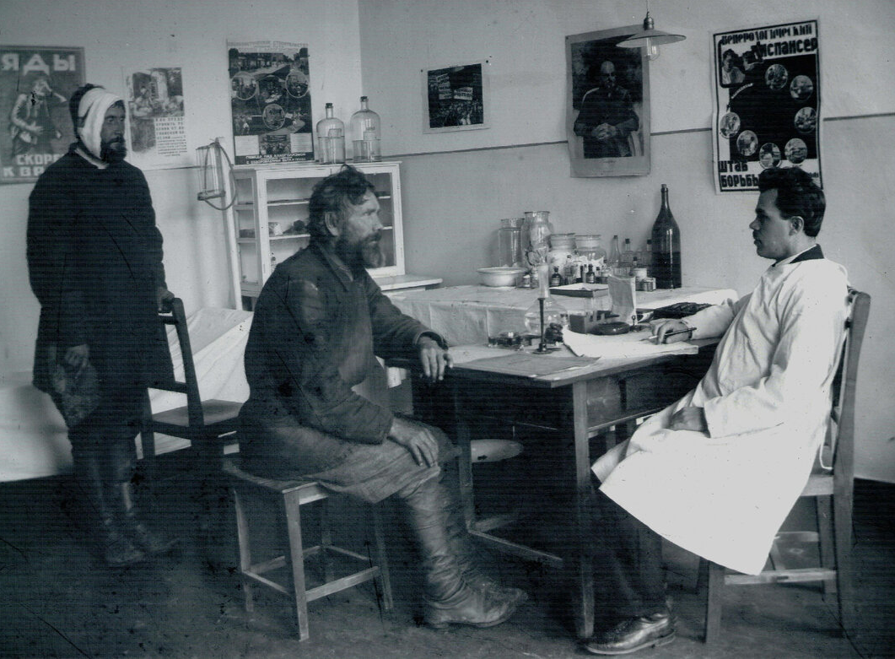
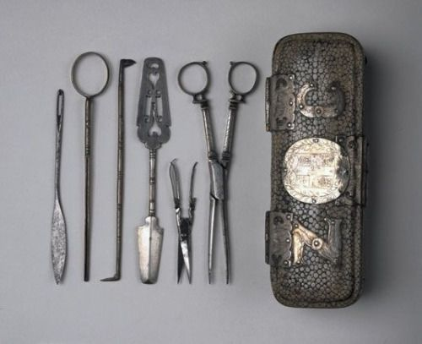
Медицина на рубеже 19-20 вв

Slide 3

Видеоролик № 1

Slide 4
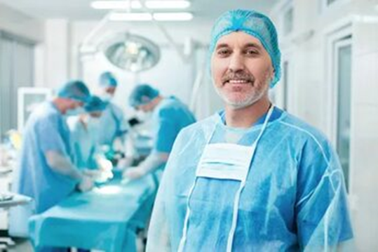
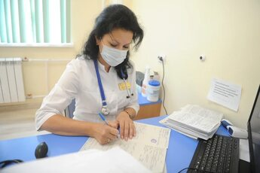
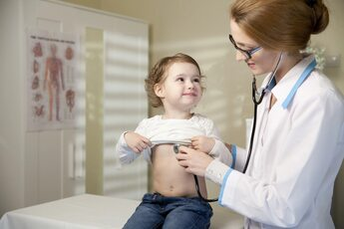
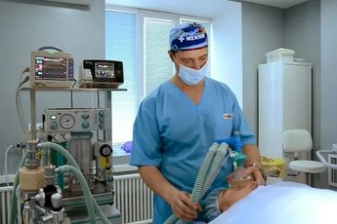
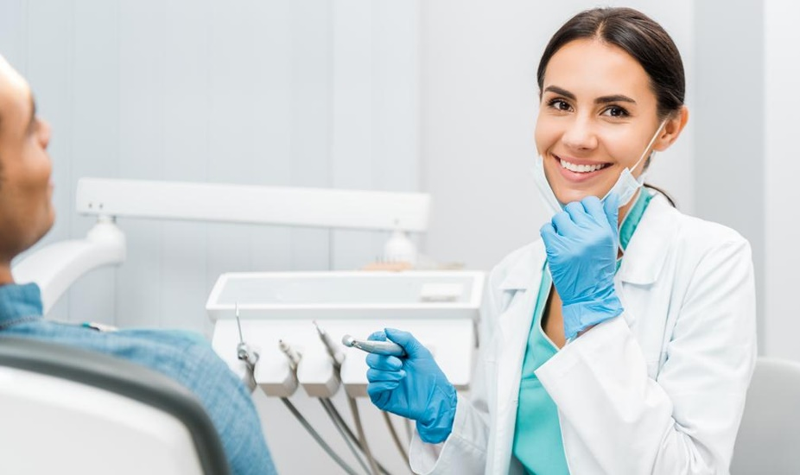
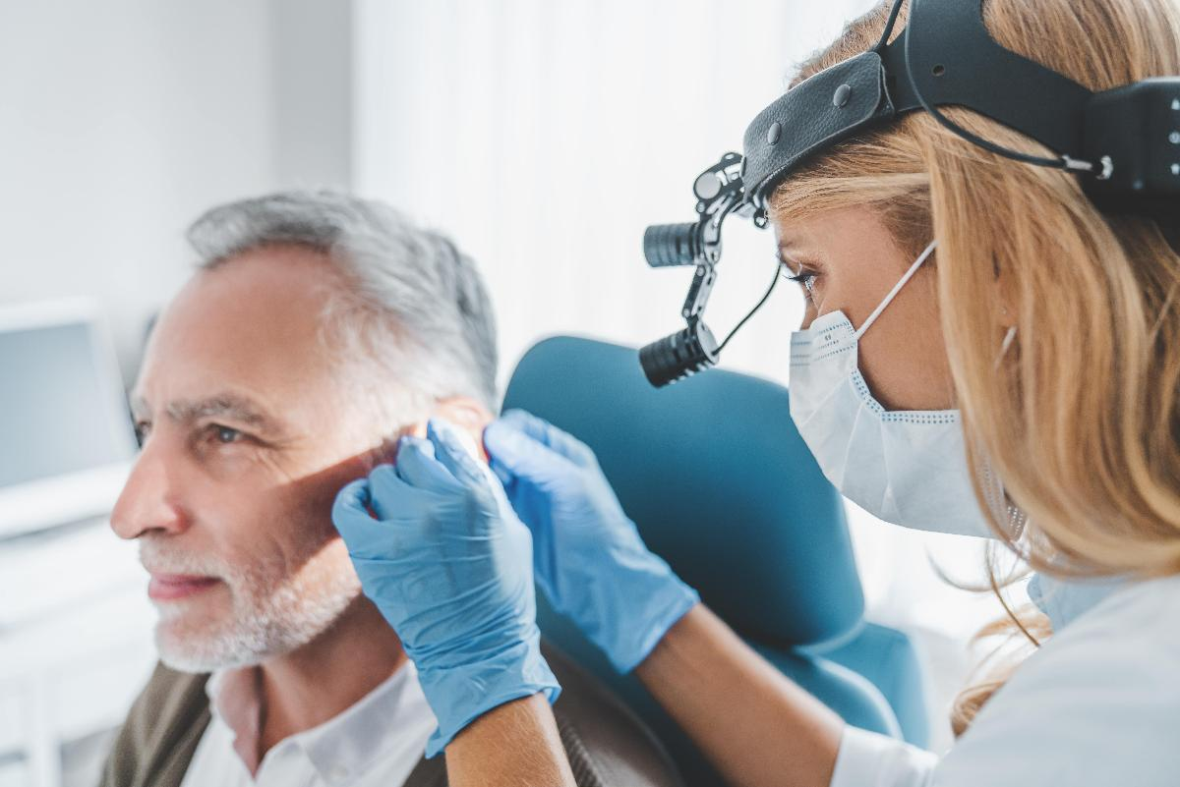
Здравоохранение.

Slide 5
Видеоролик № 2

Slide 6
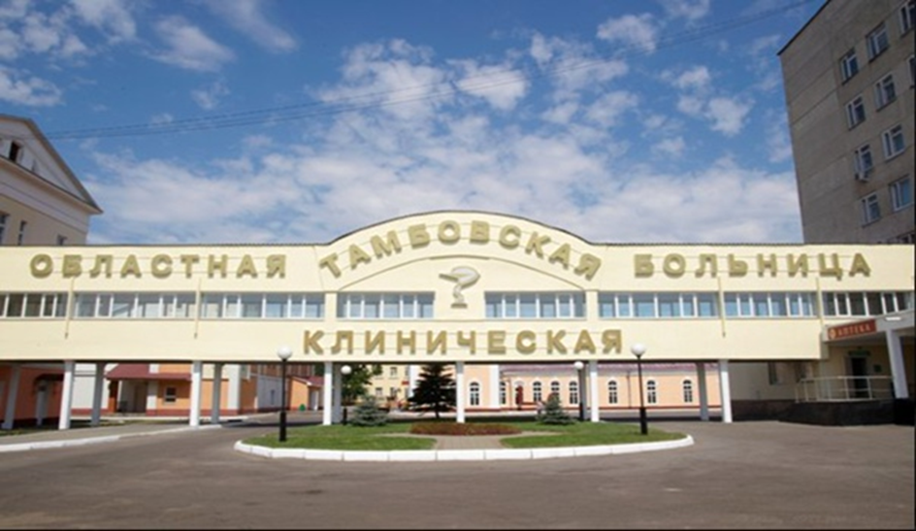
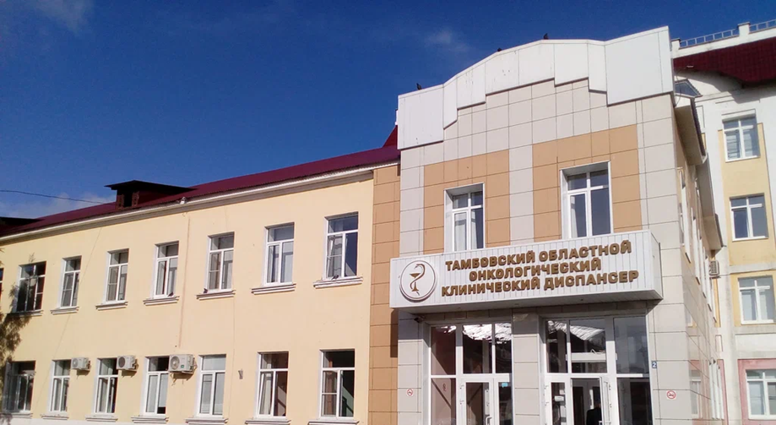
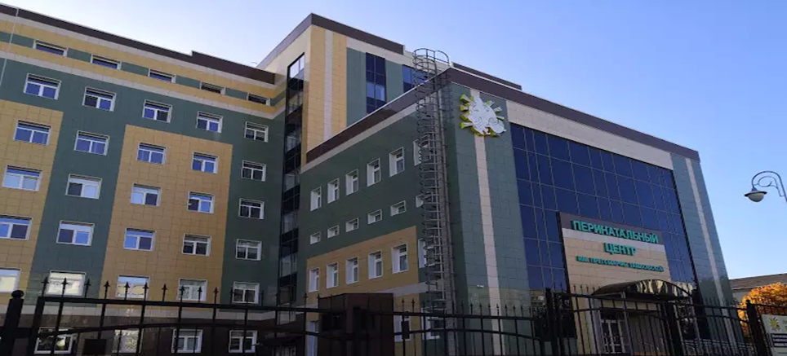
Флагманы тамбовского здравоохранения

Slide 7
Видеоролик № 3

Slide 8
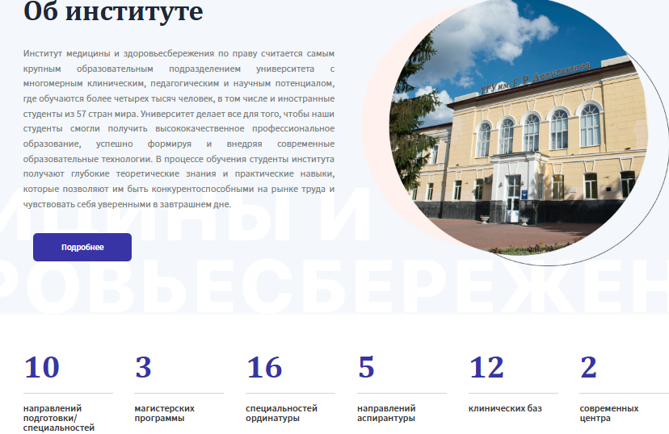
Университет имени Г.Р. Державина

Slide 9
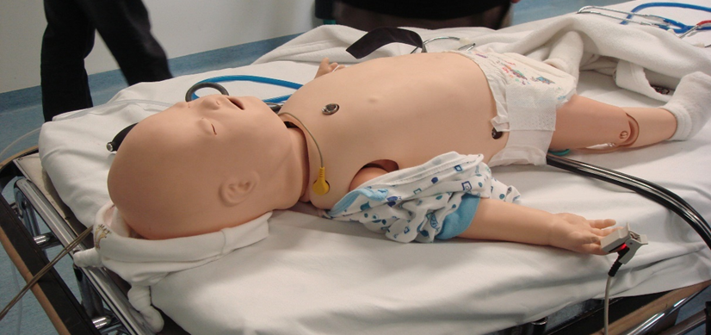
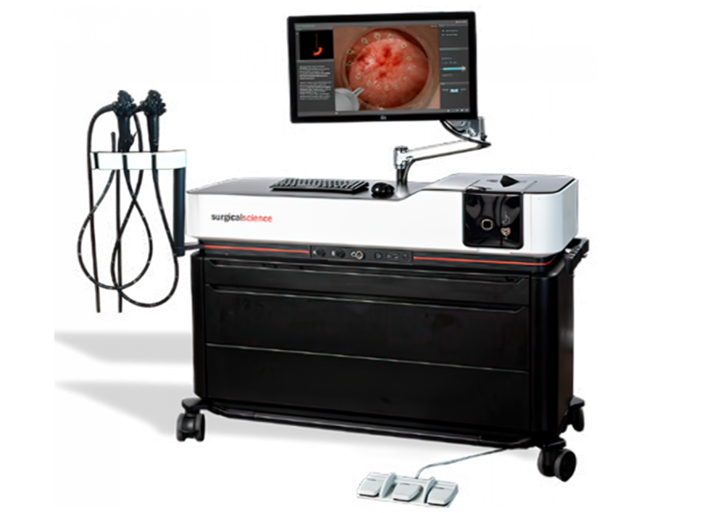
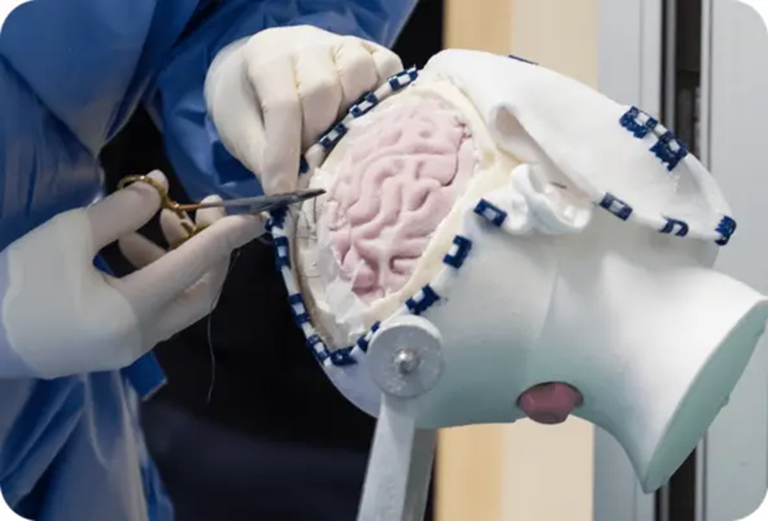
Университет имени Г.Р. Державина

Slide 10

Инженер биотехнических систем и технологий, профиль инженерное дело в медико-биологической практике.
Инженер по медицинскому оборудованию.
Специалист по техногенной безопасности.
Специалист по защите в ЧС.
IT-специалист в медицине.
Создают «Умные» имплантаты и биосовместимые материалы.
Создают высокочувствительные биосенсоры.
Создают технику для реабилитации.
Разрабатывают экзоскелеты и тренажеры с биологической обратной связью.
Технический университет

Slide 11
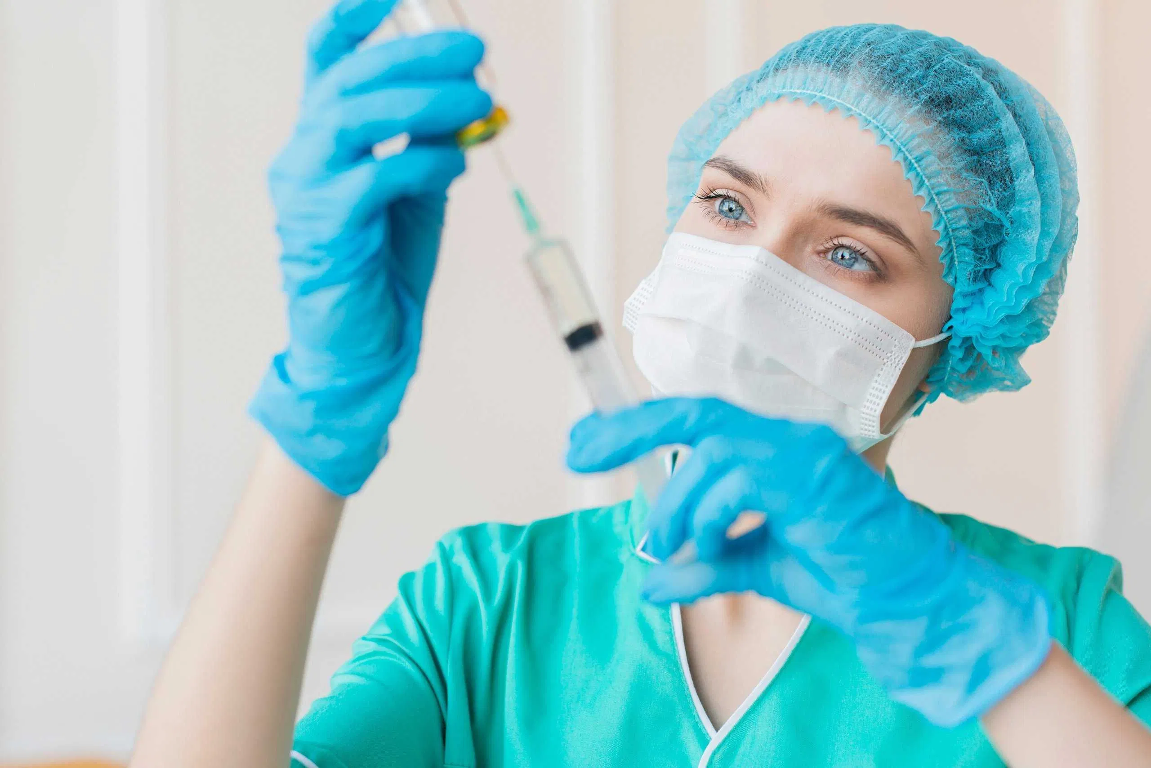
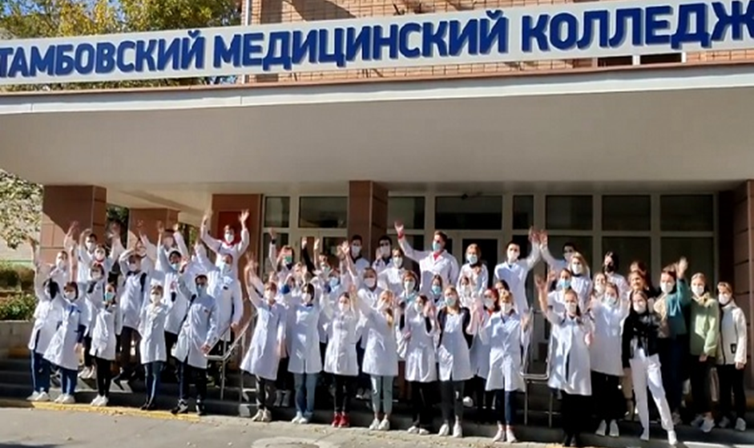
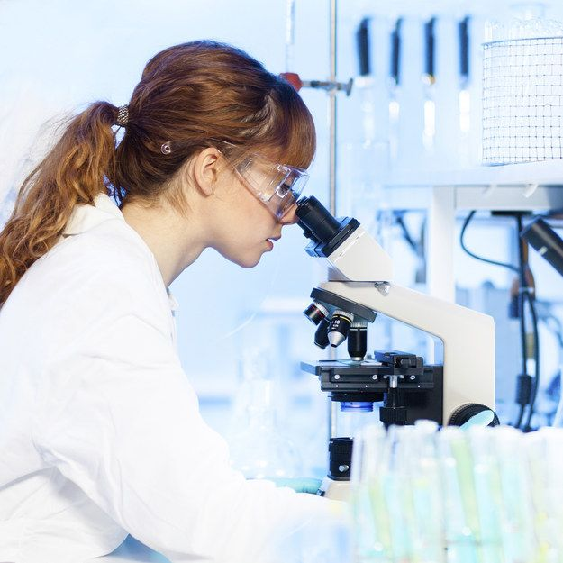
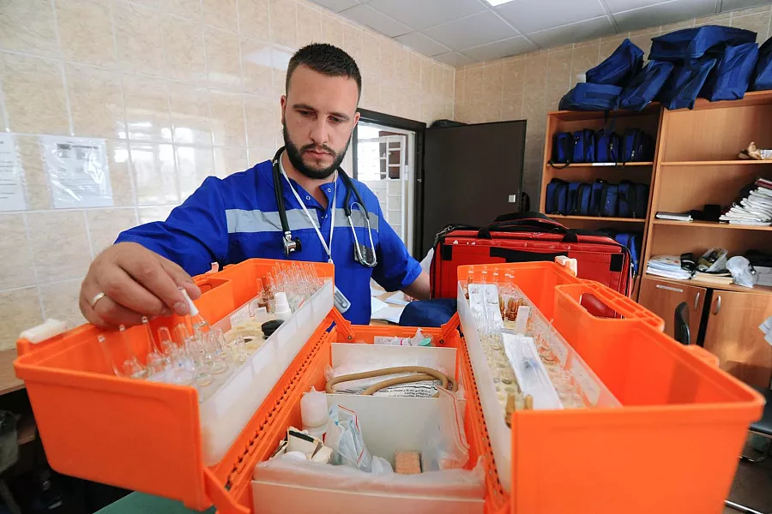
Медицинский колледж

Slide 12

Составляющие здорового образа жизни

Slide 13
Практическое задание
«Разработать чек-лист для подготовки репортажа о работе современного медицинского центра».
Класс делится на команды.
Задания для команд:
в чек-листе укажите название медицинского центра/учреждения;
придумайте вопросы, которые вы бы хотели задать руководителю и персоналу, а также посетителям медицинского центра/учреждения.
Каждая команда зачитывает информацию по чек-листу. Объедините похожие вопросы, выберите наиболее интересные вопросы.

Slide 14
Постразговор:
1. Подготовьте исследовательскую работу о развитии медицинской инфраструктуры в одном из муниципальных округов Тамбовской области.
2. Проведите мини-исследование среди населения о качестве медицинских услуг в регионе.
3. Подготовьте презентацию о выдающемся медике Тамбовской области.
4. Проведите исследование интернет-ресурсов о медицинских достижениях региона.

